Slide 1
JSF (Java Server Faces)
Curso Java

Slide 2
MVC (Model-View-Controller)
Arquitetura de software que visa separar a lógica de negócio da lógica de apresentação.
Permite o desenvolvimento, as correções e testes em separado.
O modelo (model) é usado para definir e gerenciar o domínio da informação e notificar observadores sobre mudanças nos dados.
Domínio igual a dados (clientes, fornecedores)
A visão (view) é onde o usuário interagi e visualiza os dados. Podemos ter diferentes visões para um mesmo modelo.
O controlador (controller) recebe a entrada de dados e inicia a resposta ao utilizador ao invocar objetos do modelo, e por fim uma visão baseada na entrada. Ele também é responsável pela validação e filtragem da entrada de dados pela view.
Realiza a ponte entre o model e a view.

Slide 3
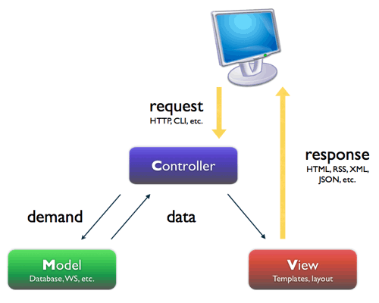
MVC

Slide 4
JSF (Java Server Faces)
Framework para desenvolvimento ágil de aplicações WEB.
Padrão da plataforma JAVA para desenvolvimento WEB.
Boa demanda do mercado.
Código aberto e grátis.
Baseado em componentes e eventos.
Versão atual é JSF 2...
Suporte a AJAX.
Utilização do modelo MVC simplificado.

Slide 5
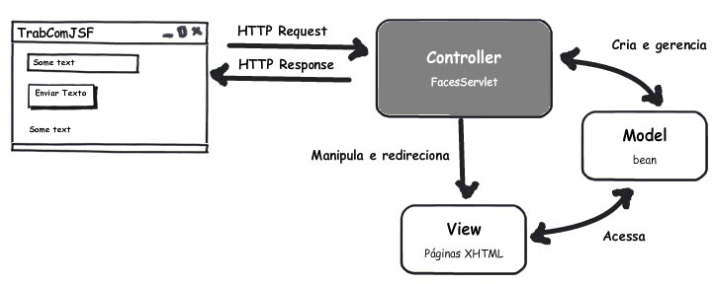
JSF (MVC)

Slide 6
JSF (Módulos)
Componentes
Variedade de componentes de várias empresas.
Componentes sofisticados transparentes ao desenvolvedor.
Eventos
Disparados com as ações dos usuários.
Validações e Conversões
Filtrar e converter dados digitados pelo usuário antes de serem utilizados na lógica de programação.
Navegação
Facilidade em navegação entre paginas.
Managed Beans
Utilização de classes simples internamente para a lógica de programação.

Slide 7
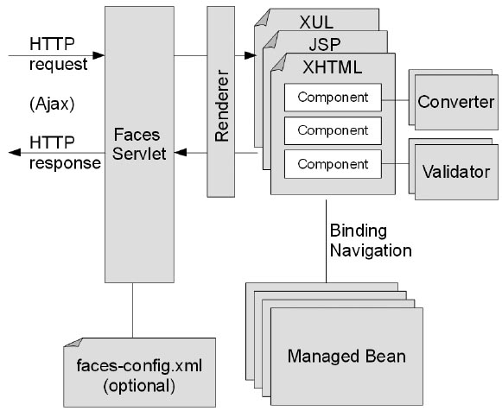
JSF

Slide 8
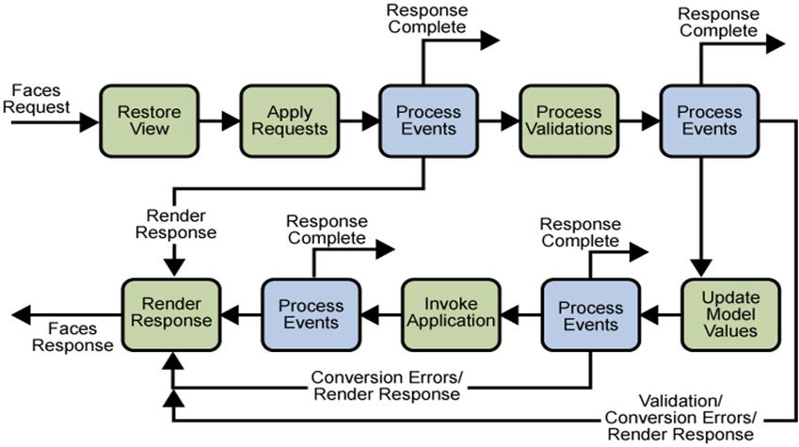
JSF (Ciclo de Vida)

Slide 9
JSF (Ciclo de Vida)
Numa requisição a uma página JSF, podemos passar por todas as fases ou por nenhuma.
Dependendo do tipo de pedido, dos erros que ocorrem durante as validações, conversões e do tipo de resposta.
Uma requisição e uma resposta são consideradas faces request/response se contiverem tags JSF.
Chamadas de non-faces request/response são as que não contém tags jsf na paginas, ou um clique em um link simples.
Toda requisição é recebida pelo FacesServlet e prossegue a passagem pelas fases (Life Cycle), caso seja uma chamada faces, até uma resposta ser retornada ao cliente.

Slide 10
JSF (Ciclo de Vida - Fases)
Restaurar Apresentação (Restore View):
Inicia o processamento da requisição do ciclo de vida por meio da construção da árvore de componentes do JSF. Cada árvore de componentes possui um identificador único durante todo o aplicativo. O JSF constrói a apresentação da página e salva na instância FacesContext para processamento das fases seguintes.
Aplicar Valores Requisitados (Apply Requests):
Nesta fase, quaisquer novos valores inseridos são extraídos e armazenados por seus apropriados componentes.

Slide 11
JSF (Ciclo de Vida - Fases)
Processar Validações (Process Validation):
Depois do valor de cada componente ser atualizado, na fase de processo de validações, os componentes serão validados naqueles valores, se necessário.
Atualizar Valores do Modelo (Update Model Values):
Alcança-se essa fase após todos os componentes serem validados. Nesta fase são atualizados os dados do modelo do aplicativo, que serão utilizados na lógica de programação.

Slide 12
JSF (Ciclo de Vida - Fases)
Invocar Aplicação (Invoke Application):
Durante esta fase, a implementação JSF manipula quaisquer eventos do aplicativo, tal como enviar um formulário ou ir a outra página através de um link.
Renderizar Resposta (Render Response):
Esta é a fase final, ao qual é renderizada a página para o cliente. Se este é um pedido inicial para esta página, os componentes são acrescentados à apresentação neste momento. Se este é um postback, os componentes já foram acrescidos à apresentação e serão atualizados os valores. Se há mensagens de conversão ou erros estes serão exibidos.

Slide 13
Managed Beans
São beans gerenciados pelo JSF.
Um bean em Java é uma classe simples que expõe atributos/propriedades e métodos para eventos em um ambiente como o JSF.
Um atributo é nada mais que uma variável nomeada com um determinado tipo que pode ser lido ou escrito.
Declaramos o atributo como privado por convenção e depois implementamos os métodos get (Pegar o valor) e set (Setar o valor) para acessá-lo.
Usamos a anotação @ManagedBean, do pacote javax.faces.bean.ManagedBean, para registrar a classe como sendo uma Managed Bean onde, através do atributo name, damos o nome que será acessível pelos componentes das páginas JSF.

Slide 14
Exemplo Managed Bean
@ManagedBean(name="beanAluno")
public class beanAluno {
private Integer ra;
private String nome;
public Integer getRa() {
return ra;
}
public void setRa(Integer ra) {
this.ra = ra;
}
public String getNome() {
return nome;
}
public void setNome(String nome) {
this.nome = nome;
}
}

Slide 15
Exercícios
Criar um managed bean que represente um cliente, contendo os seguintes atributos:
Codigo, nome, razao_social, cpf, data_nascimento, telefone e endereco.
Criar um managed bean que represente um produto, contendo os seguintes atributos:
Codigo, nome e data_de_fabricacao.

Slide 16
Componentes JSF
Prefixo h.
xmlns:h=http://java.sun.com/jsf/html
São tags normais igual no HTML.
Vários componentes prontos para o uso.
Todo componente tem um id, caso o desenvolvedor não coloque, o JSF inseri um id aleatório.
Podemos utilizar componentes de outras empresas e até feitos com HTML puro juntos com os componentes padrão JSF.
Os componentes podem se ligar aos atributos e métodos dos managed beans por da EL (Expression Language).
propriedade value para atributos (GET, SET).
eventos para métodos.
O desenvolvedor pode criar componentes customizados e adicioná-los por tags próprias em páginas assim como os componentes da biblioteca padrão.

Slide 17
Eventos dos componentes
Podemos chamar funções Java Script.
Dependendo do componente podemos implementar chamadas aos eventos.
Ex: commandButton
actionListener
action
Ex: selectOneMenu
valueChangeListener

Slide 18
Exemplo
<html xmlns="http://www.w3.org/1999/xhtml"
xmlns:h="http://java.sun.com/jsf/html"
xmlns:f="http://java.sun.com/jsf/core">
<h:head>
<title>Cadastro de Fornecedores</title>
</h:head>
<h:body>
<h:form id="formulario">
<h:panelGrid columns="3">
<h:outputLabel for="codigo" value="Codigo:"/>
<h:inputText id="codigo" value="#{fornecedorBean.codigo}" />
<h:message for="codigo"/>
<h:commandButton value="Salvar" actionListener="#{fornecedorBean.salvar}"/>
<h:commandButton value="Resetar" action="#{fornecedorBean.resetar}"/>
</h:form>
</h:body>
</html>

Slide 19
Exercício
Altere o exemplo criando um cadastro de Produtos. Neste cadastro devemos ter o código, nome do produto e a data de fabricação.

Slide 20
Validadores e Conversores
Usuários entram com os dados em um formulário Web com um formato de texto.
Podemos validar de forma padrão ou personalizada como serão aceitos estes textos (dados).
Estas validações, assim como suas conversões, são feitas pelo conjunto de tags JSF Core, que incluímos da seguinte forma:
<%@ taglib uri=”http://java.sun.com/jsf/core” prefix=”f”%>
Podemos também utilizar o atributo required para obrigar ao usuário digitar um valor.
Podemos definir as mensagens que irão aparecer para o usuário.
Também podemos definir nossos próprios validadores e conversores.

Slide 21
Exemplo
<h:inputText value="#{meuManagedBean.texto}"
required="true" validatorMessage="Mínimo de 3 caracteres” requiredMessage="Campo obrigatório">
<f:validateLength minimum="3" />
</h:inputText>
<h:inputText id="data" value="#{meuManagedBean.data}">
<f:convertDateTime pattern="dd/MM/yyyy" locale="pt_br" timeZone="America/Sao_Paulo" />
</h:inputText>

Slide 22
Exercício
Altere o cadastro de produtos anterior e valide os seguintes campos:
Código deve ser numérico e ter de 1 a 3 dígitos.
Nome do produto deve ser obrigatório e ter no máximo 50 caracteres.
A data de fabricação deve ser convertida e apresentada no nosso formato.
pattern: dd/MM/yyyy

Slide 23
Navegação Entre Páginas
A navegação é feita de forma implícita.
Utilizamos a propriedade action dos componentes para navegarmos.
Podendo ser no código.
No próprio componente.
O desenvolvedor deve colocar o nome da página que deseja apresentar.
Podemos utilizar a propriedade immediate = “true” do componente, para pularmos as validações e conversões.

Slide 24
Exemplos
Direto no componente:
<h:commandButton value="Salvar" action=”nomeDaPagina"/>
Navegação pelo código utilizando o action:
public String navegar() {
return “nomeDaPagina”;
}

Slide 25
Exercício
Alterar o exercício anterior para navegar para uma página qualquer criando um botão no formulário. Criar nesta nova página um botão para voltar ao cadastro de produtos.

